Slide 1
Dibujando nuestros primeros algoritmos
NEXCORE KIDS · CLASE 2
Programación para niños de 10 a 12 años
Notes:
Bienvenida (5 min). Saluda y lanza el reto inicial.

Slide 2
Reto inicial: de palabras a dibujos
Piensa 3 pasos para empezar tu día. Ahora dibújalos como cajas unidas con flechas.
1. Escribe
2. Dibuja
3. Une
Tres pasos de tu mañana, en orden.
Cada paso va dentro de una caja.
Las flechas muestran qué va primero.
Notes:
5 min. Que lo hagan en papel. Pregunta: ¿qué pasa si cambiamos el sentido de una flecha?

Slide 3
¿Qué es un diagrama de flujo?
Es un dibujo que muestra un algoritmo paso a paso.
Cada forma significa algo distinto y las flechas marcan el camino.
Notes:
Explicación (10 min). Conecta con la Clase 1: ahora los pasos ordenados se dibujan.

Slide 4
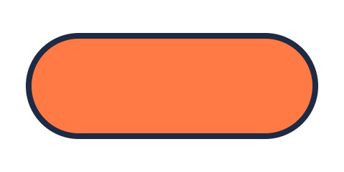



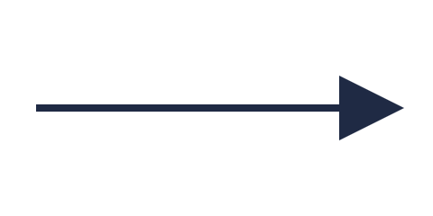
Los símbolos principales
Inicio y fin
Proceso
Entrada y salida
Decisión
Flecha
Empieza o termina.
Una acción o cálculo.
Pide o muestra datos.
Una pregunta de sí o no.
Marca el camino.
Notes:
Demostración guiada (10 min). Señala cada símbolo y pide que lo reconozcan en el dibujo de su mañana.

Slide 5
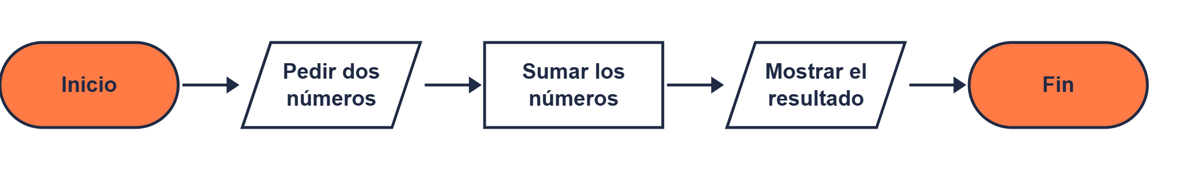
Ejemplo: sumar dos números
Cada paso usa el símbolo que le corresponde.
Notes:
Práctica (25 min, junto con los demás diagramas). Que lo copien en draw.io o en papel. Luego pregunta qué símbolo cambiarían si falta pedir los números.

Slide 6
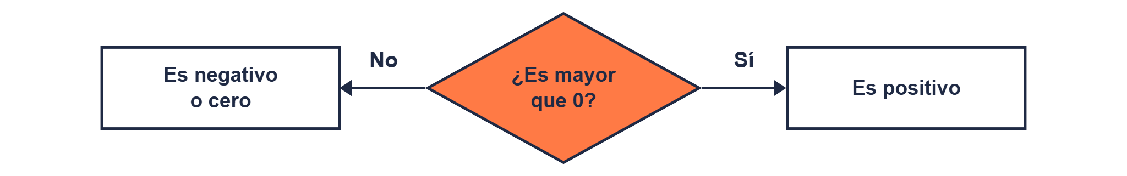
El rombo toma decisiones
Del rombo salen dos caminos: sí o no.
Notes:
Explica el rombo con el diagrama de positivo o negativo. Aclara que el cero no es ni positivo ni negativo, por eso va en el camino del No.

Slide 7
Tu reto final
Crea un diagrama que pregunte la edad de una persona y diga si tiene 18 años o más.
Usa
Piensa
Revisa
Inicio, entrada, decisión, salida y fin.
¿Qué pregunta va dentro del rombo?
Cada flecha debe llevar a un paso.
Próxima clase: ¡escribimos nuestro primer programa en Python!
Notes:
Reto adicional (7 min) y repaso (3 min). Quien termine antes puede añadir un mensaje distinto para cada camino.

